Slide 1
КОМПЛЕКСНЫЕ ПРОВЕРОЧНЫЕ РАБОТЫ на краеведческом материале Владимирской области
как средство формирования естественнонаучной грамотности младших школьников
С.И. Варламова, учитель начальных классов МБОУ «СОШ № 40» г. Владимира, Отличник народного образования
Н.А. Прохорова, заместитель директора по учебно-воспитательной работе, учитель начальных классов МБОУ «СОШ № 40» г. Владимира
О.Ю. Грузинцева, методист МБОУДПО «ГИМЦ» г. Владимира

Slide 2
Функциональная грамотность
- способность человека вступать в отношения с внешней средой и максимально быстро адаптироваться и функционировать в ней.
Компоненты функциональной грамотности:
математическая - информационная
естественнонаучная - читательская
социальная

Slide 3
Функционально грамотная личность
- это человек, ориентирующийся в мире и действующий в соответствии с общественными ценностями, ожиданиями и интересами.
Естественнонаучная грамотность
это способность использовать естественнонаучные знания, выявлять проблемы и делать обоснованные выводы, необходимые для понимания окружающего мира и тех изменений, которые вносит в него деятельность человека, также для принятия соответствующих решений.

Slide 4
Компетенция (от лат. “Competeo” – добиваюсь, соответствую, подхожу) – это знание, опыт, умение в определённой области, в которой кто-либо хорошо осведомлен, это набор знаний, умений и навыков.
Компетентность – это способность к решению жизненных и профессиональных задач в той или иной области, качество владения ими, реализация компетенции в процессе деятельности.

Slide 5
Естественнонаучная компетенция
способность использовать естественно-научные знания для постановки вопросов, освоения новых знаний, объяснения естественнонаучных явлений;
способность понимать основные особенности естествознания как формы человеческого познания; демонстрировать осведомленность о влиянии естественных наук и технологий на материальную, интеллектуальную и культурную сферы жизни общества;
способность проявлять активную гражданскую позицию по вопросам, связанных с естествознанием.

Slide 8
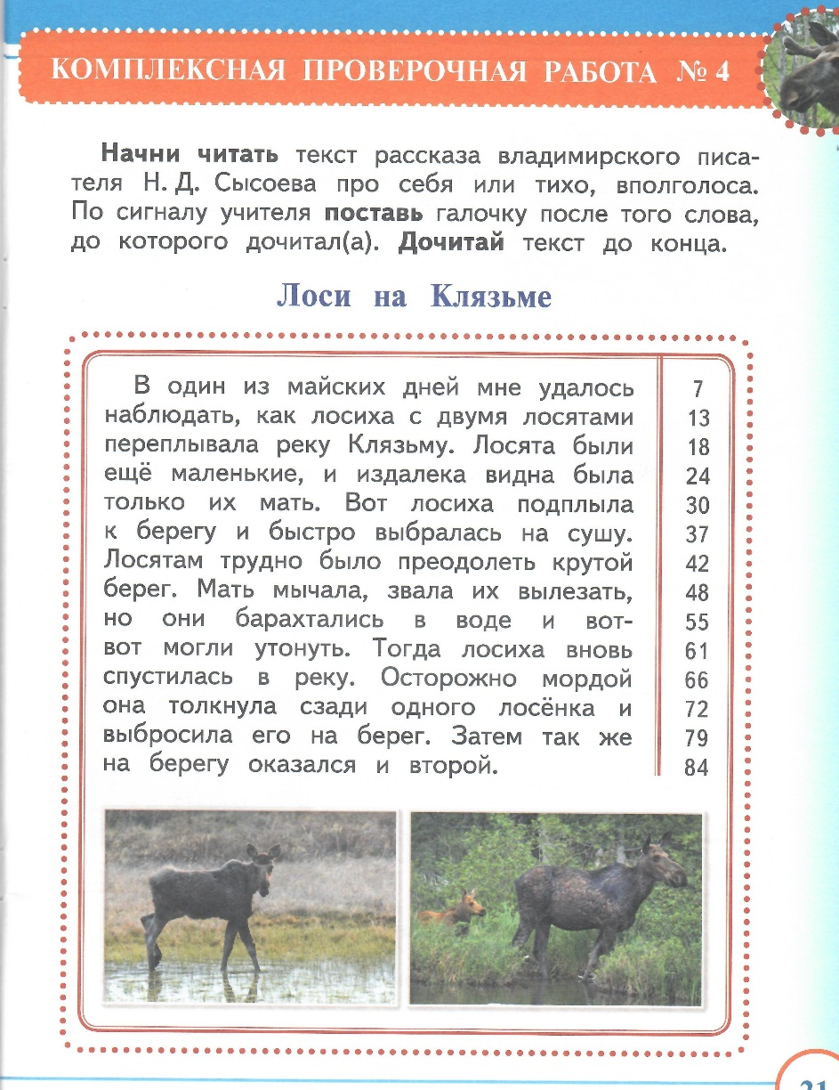
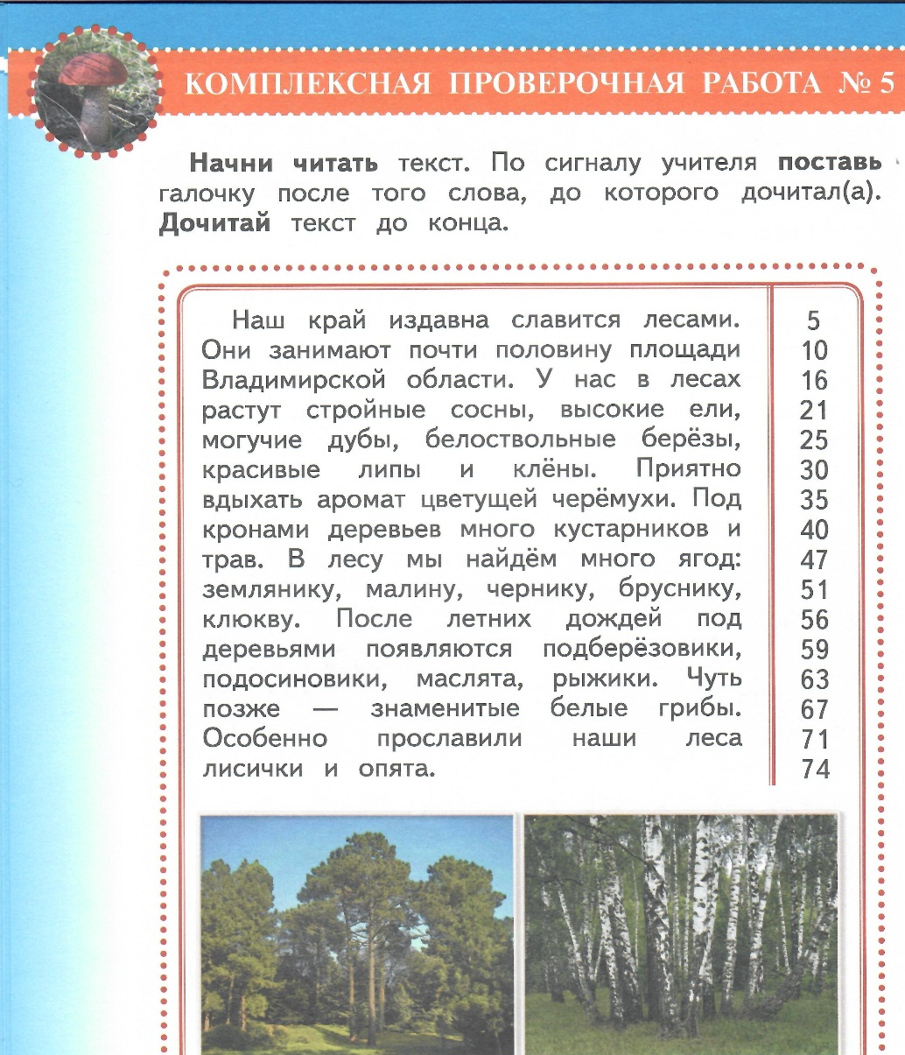
Тексты КПР с естественнонаучным содержанием
1класс

Slide 9
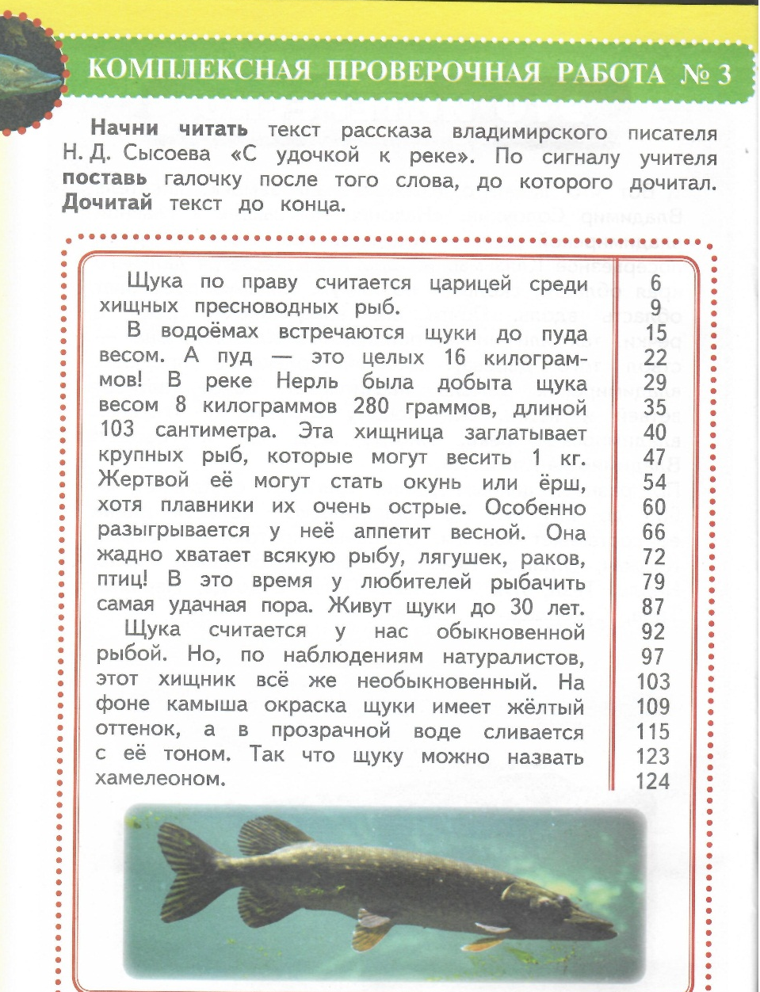
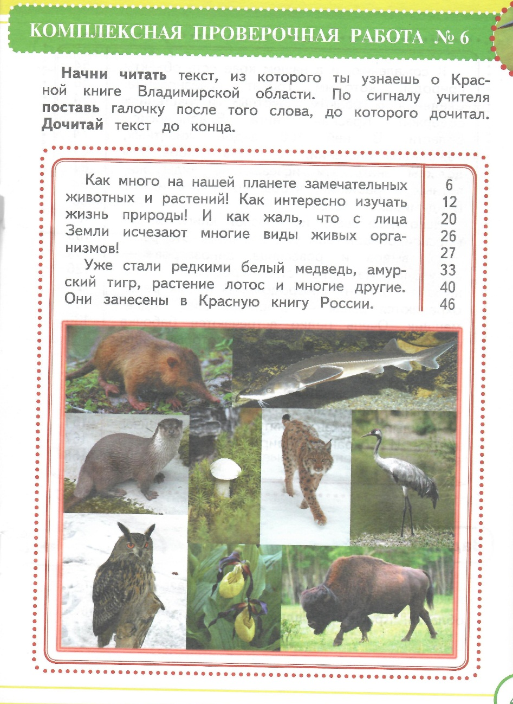
Тексты КПР с естественнонаучным содержанием
2класс

Slide 10
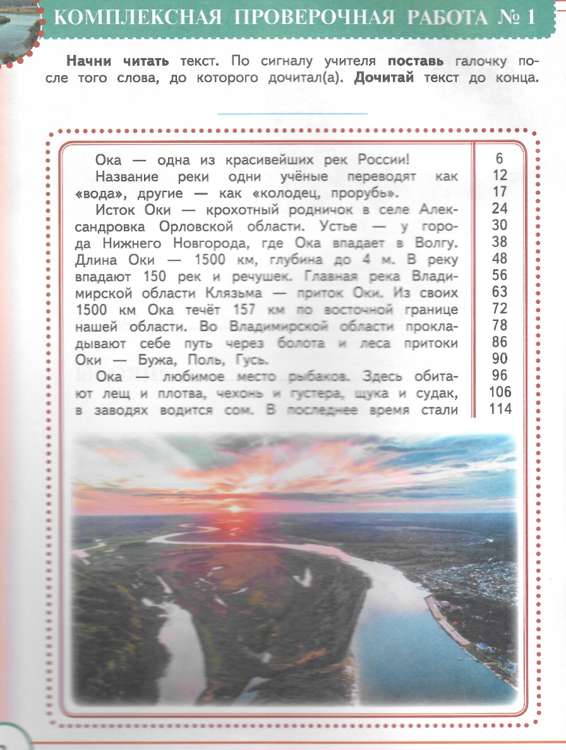
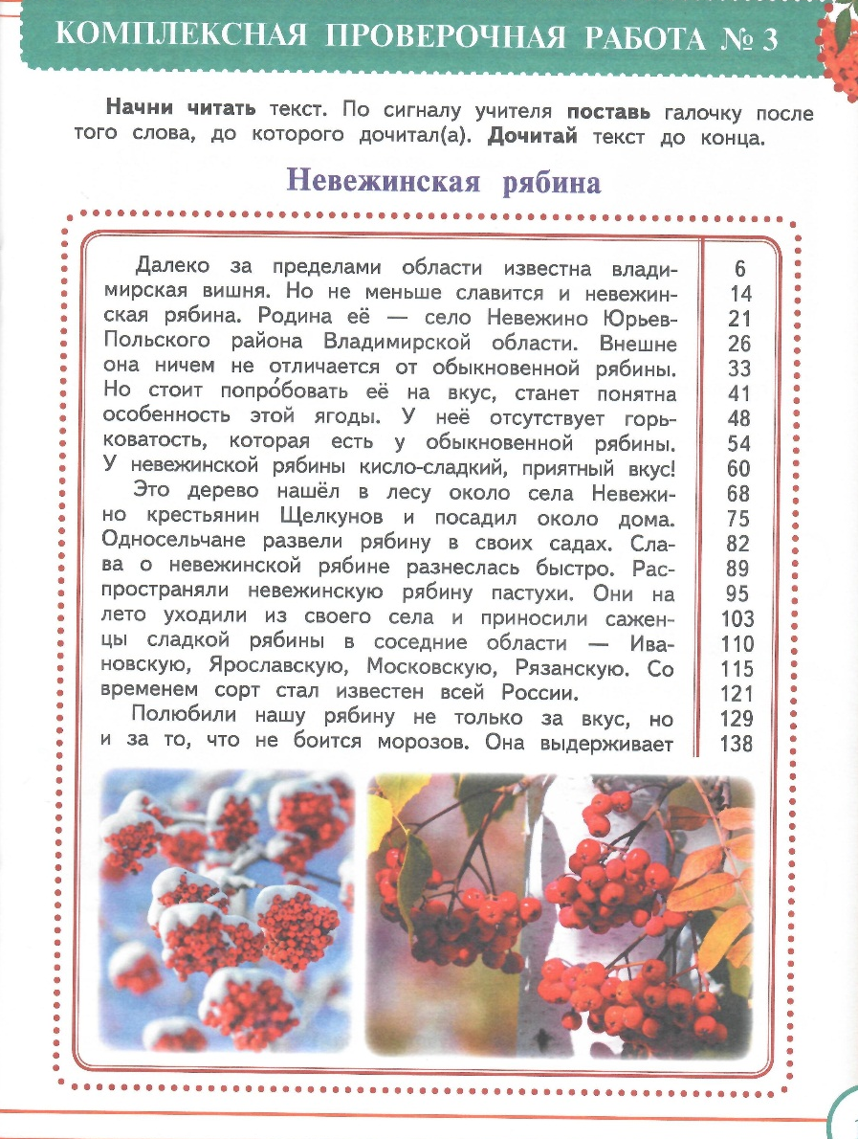
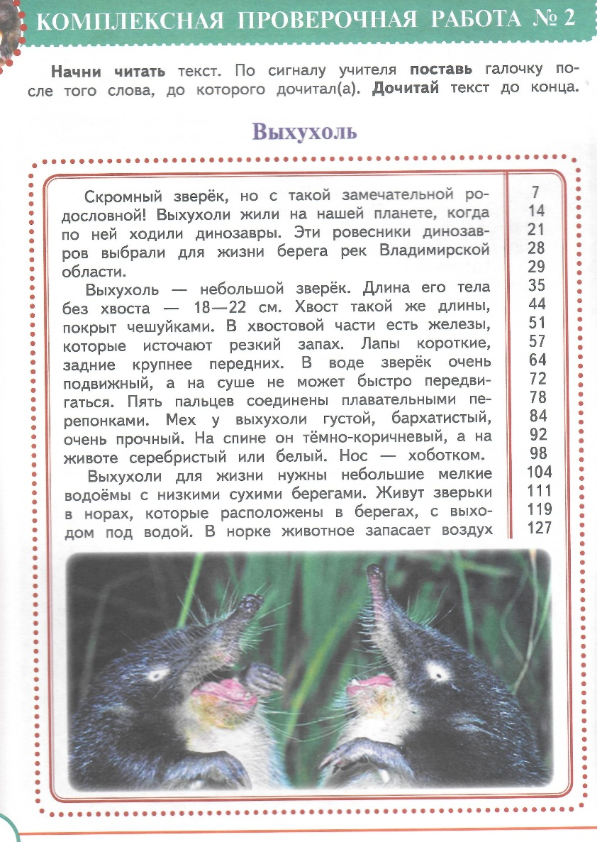
Тексты КПР с естественнонаучным содержанием
3класс

Slide 11
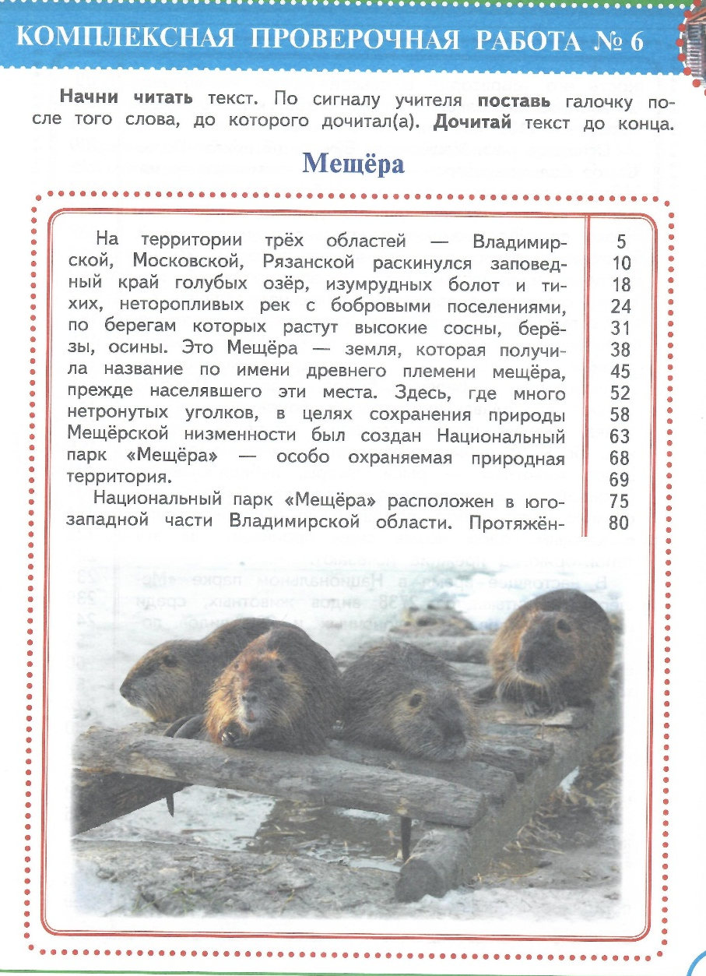
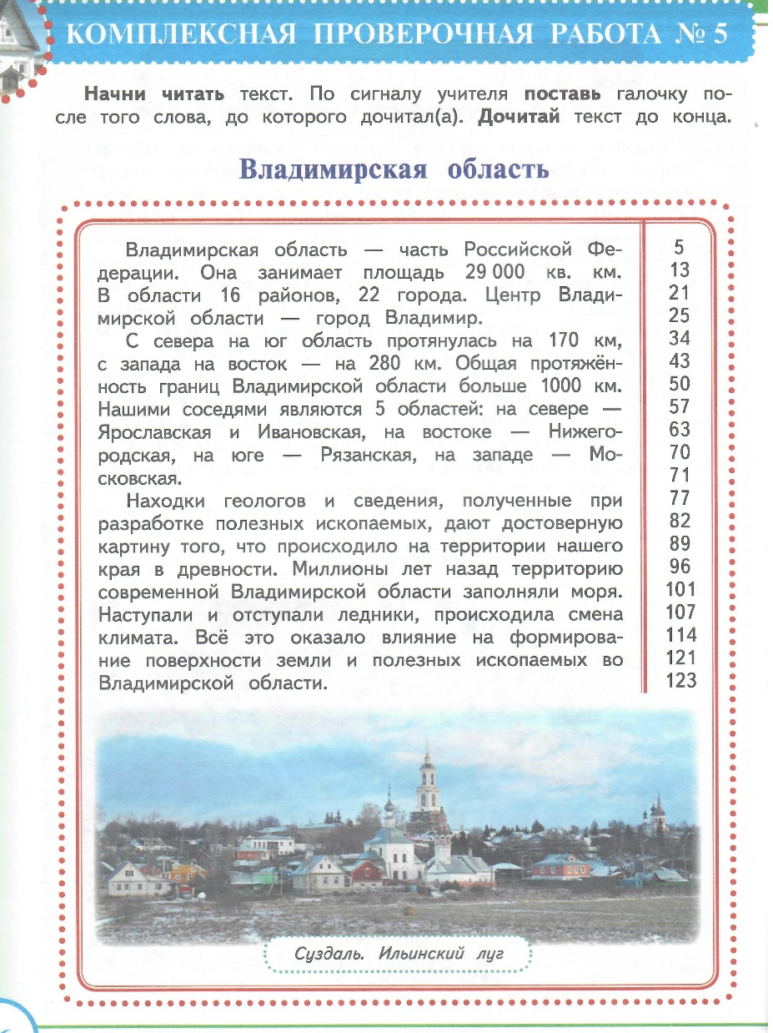
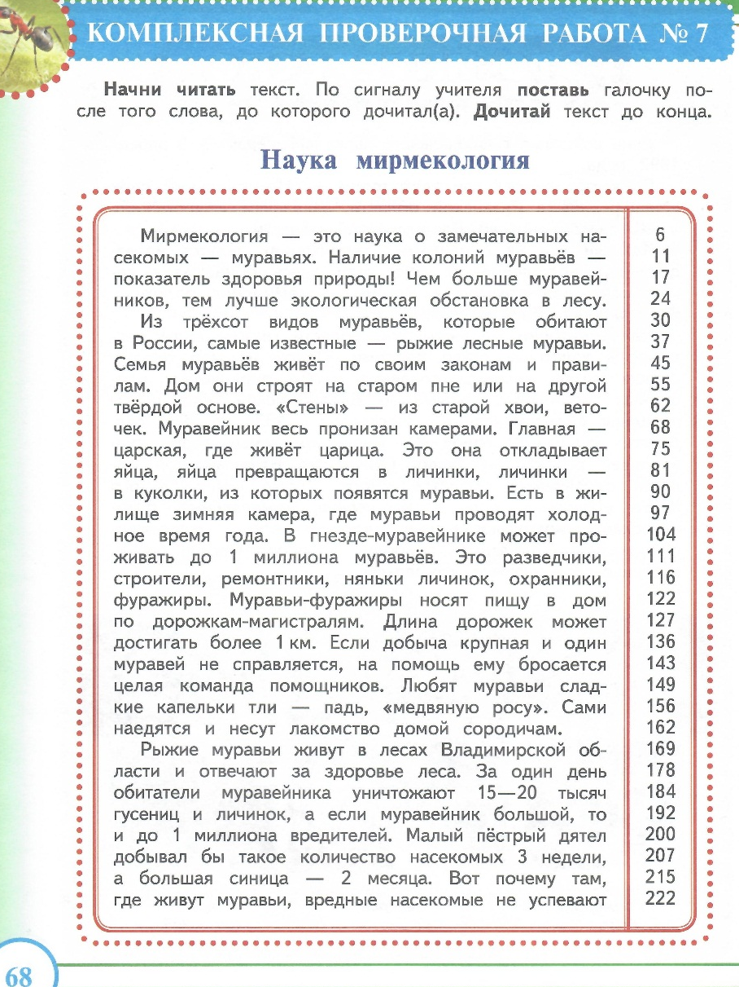
Тексты КПР с естественнонаучным содержанием
4класс

Slide 12
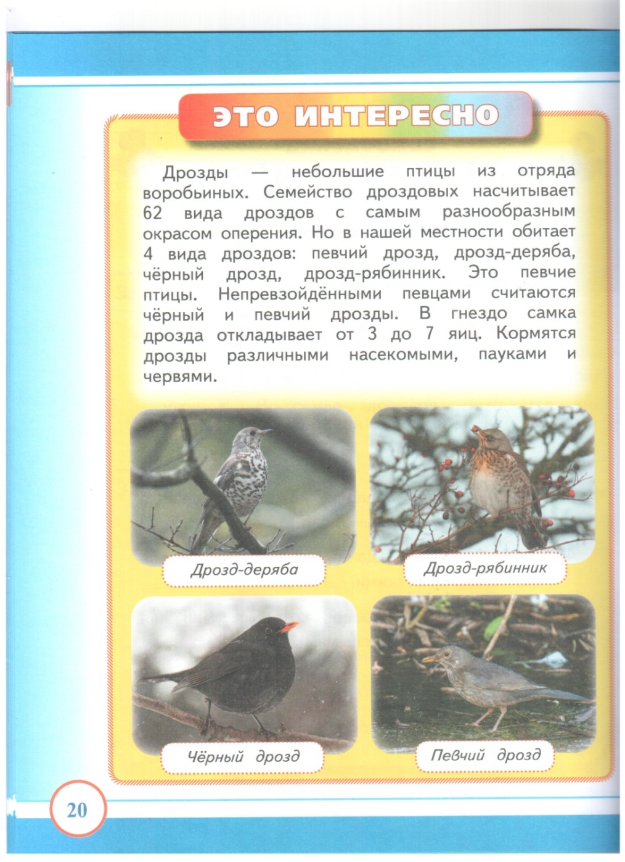
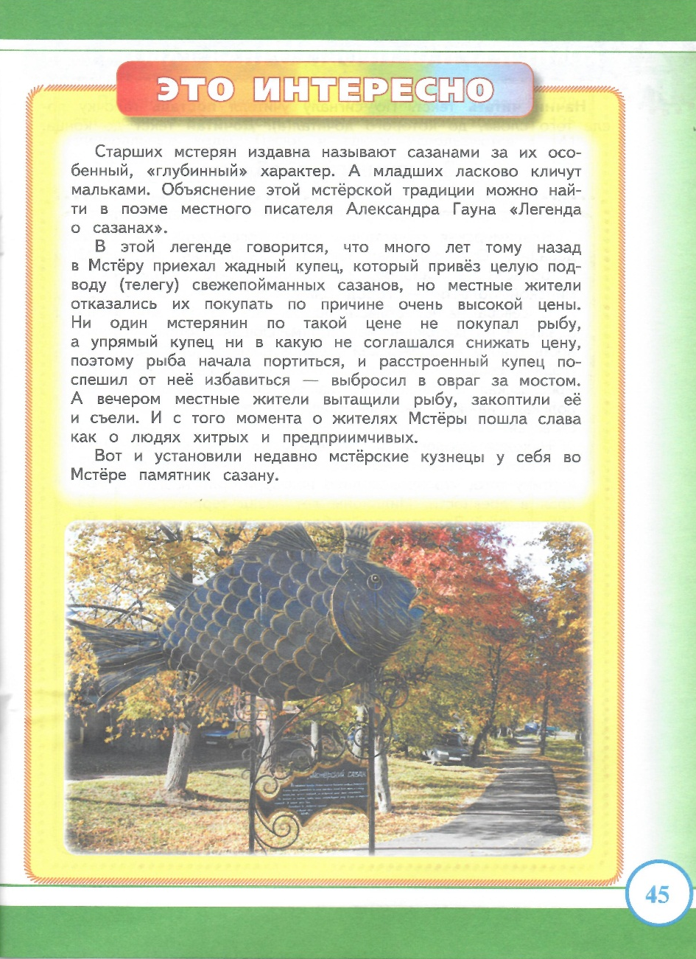
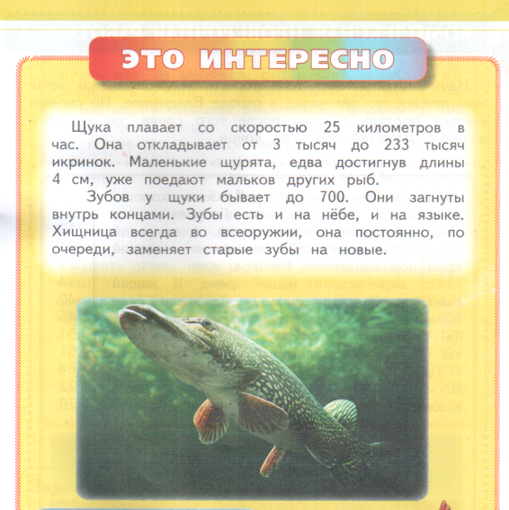
Рубрика «Это интересно»

Slide 13
Виды заданий:
Биологической направленности
Географической направленности
Экологической направленности

Slide 14
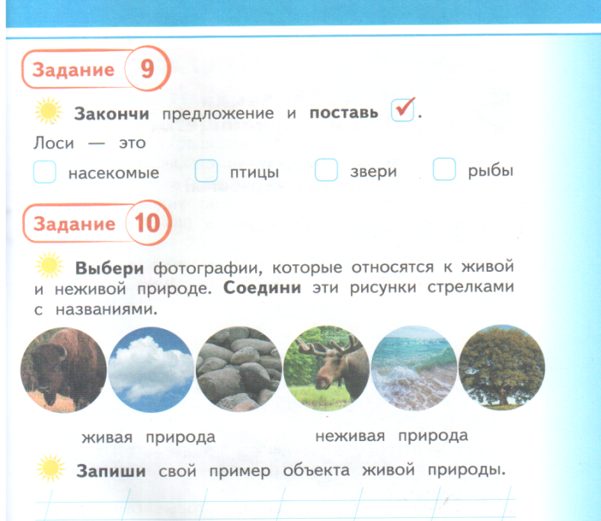
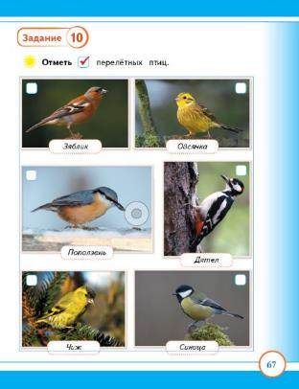
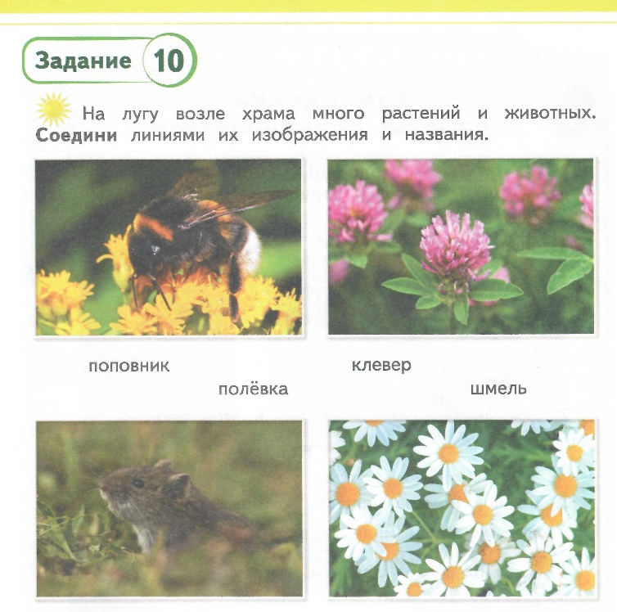
Биологическая направленность

Slide 15
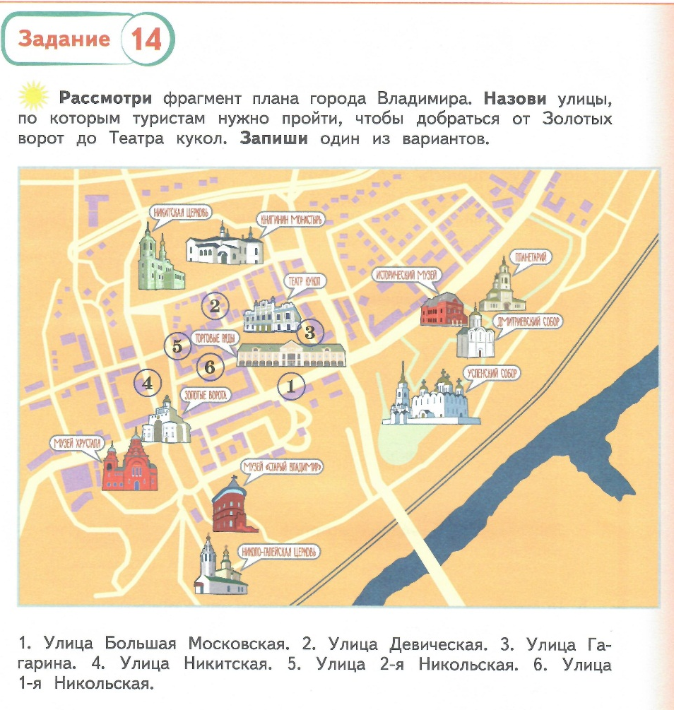
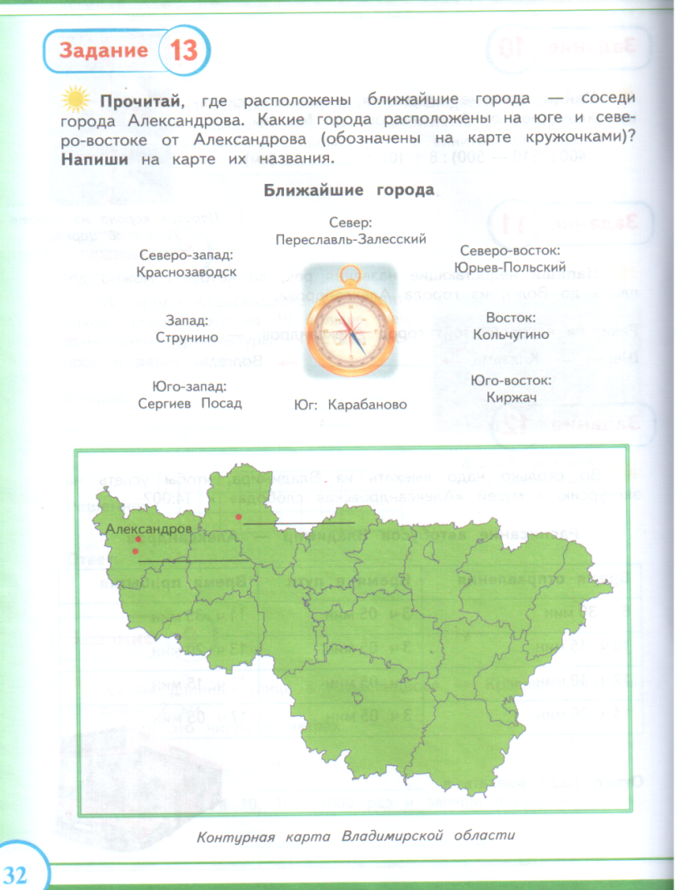
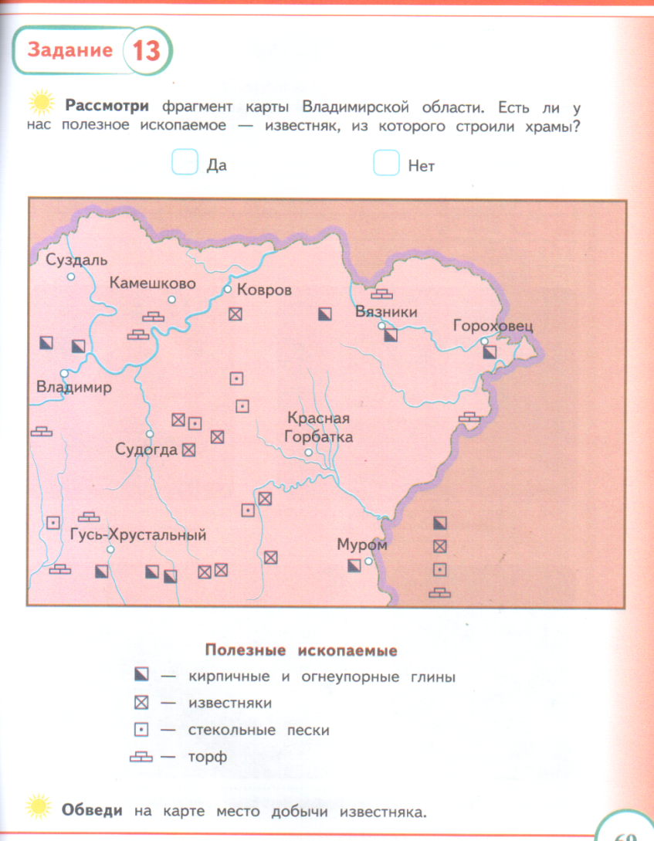
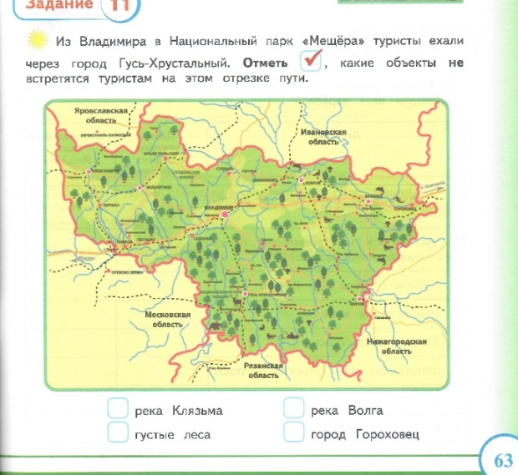
Географическая направленность

Slide 16
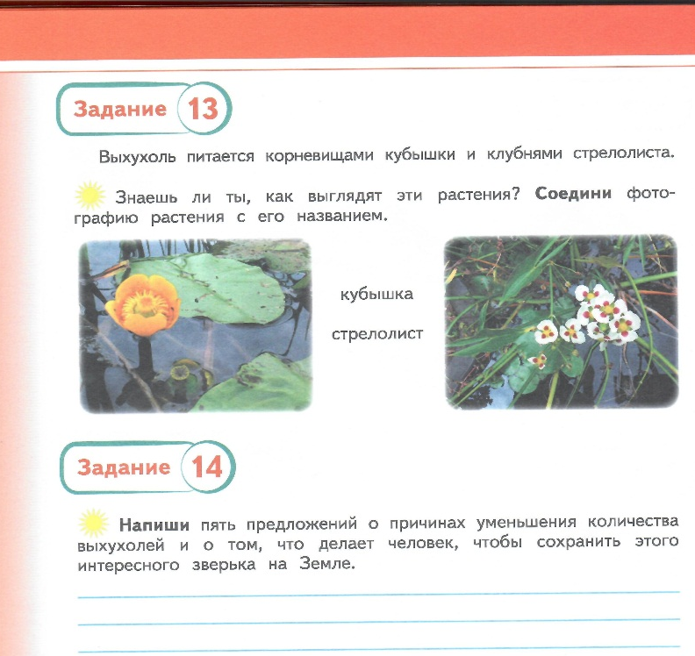
Экологическая направленность

Slide 17
В формировании естественнонаучной грамотности ученикам помогает сначала предмет «Окружающий мир», затем изучение биологии, географии, экологии, физики, химии
Комплексные проверочные работы способствуют формированию у обучающихся научной картины мира, закладывают основы естественнонаучной грамотности

Slide 18
СПАСИБО ЗА ВНИМАНИЕ

